Slide 1
Ouderavond VMBO 2: Keuzemogelijkheden VMBO 3 Leerlingen nemen zo veel mogelijk plaats bij ouder(s)/verzorger(s)
Dinsdag 26 februari 2019

Slide 2
Programma
Opening
Inrichting onderwijs bovenbouw
VMBO algemeen
Keuzevakken
Na het VMBO…
Loopbaan oriëntatie en vervolg
Praktische zaken
Presentatie Dienstverlening en Producten
Presentatie Technologie en Toepassing

Slide 3
Opening

Slide 4
Inrichting onderwijs

Slide 5
Inrichting onderwijs bovenbouw
Inrichting bovenbouw gemengde en theoretische leerweg -> GTL
Alle leerlingen volgen een beroepsgericht vak;
- Dienstverlening & Producten -> affiniteit economie, cultuur, zorg en welzijn
- Technologie & Toepassing; affiniteit met technologie
Waarom?
- Leerlingen beter voorbereiden op vervolgopleiding -> bredere vaardigheden aanleren.
- Betekenisvoller onderwijs; vakken werken samen met beroepsgerichte vak (opdrachten uit het bedrijfsleven).
- Vooruitlopen op toekomstige ontwikkeling vanuit de overheid.

Slide 6
Structuur bovenbouw
Klas 3: avo vakken + beroepsgericht vak
Klas 4: examen in 6 avo vakken + 1 beroepsgericht vak -> diploma TL + certificaat

Slide 7
VMBO algemeen

Slide 8
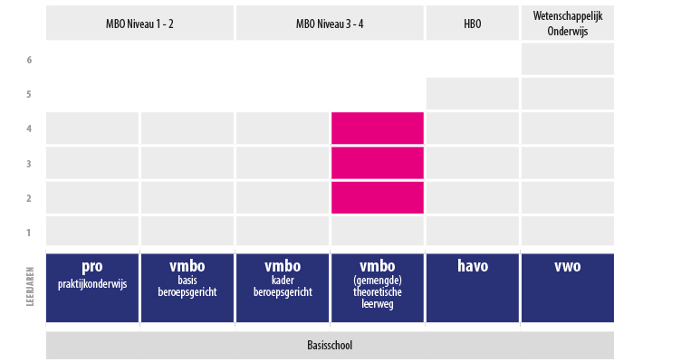
VMBO-GTL binnen het Ubbo Emmius
Engelandlaan
Engelandlaan
Engelandlaan

Slide 9
Leerwegen GTL
Gemengde leerweg GTL
Theoretische leerweg Dienstverlening en producten
Technologie en toepassing
Gemeenschappelijk deel:
Nederlands
Engels
CKV
Lichamelijke opvoeding
Maatschappijleer
Godsdienst/levensbeschouwing
Rekenen

Slide 10
Keuzevakken

Slide 11
Dienstverlening en producten
Praktijkgericht vak
Dienstverlening en Producten
Beroepsgericht keuzevak(1 uit 2)
EHBO
Ondernemen
Theorievakken
Biologie
Economie
Nask 2
Wiskunde

Slide 12
Technologie en toepassing
Beroepsgericht vak:
Technologie en Toepassing
Theorievakken
Duits
Nask 1
Nask 2
Wiskunde

Slide 13
Keuzevakken
Dienstverlening en Producten (1 uit 5)
Aardrijkskunde
Duits
Geschiedenis
Kunstvakken 2
Nask 1
Technologie en Toepassing(1 uit 3)
Biologie
Economie
Kunstvakken 2

Slide 14
Overgang
Maximaal drie tekortpunten op de gehele lijst, maximaal één 5,0 in Nederlands, Engels of Wiskunde.
Zorgen overgang: deze of begin volgende week brief met uitnodiging voor een gesprek.

Slide 15
Na het VMBO

Slide 16
Na het VMBO: MBO
Niveau 1
Niveau 2
Niveau 3
Niveau 4

Slide 17
Na het VMBO: Havo
Minstens een zeven op de examenvakken en maatschappijleer(afgeronde cijfers).
Bepaalde keuzes hebben invloed op de mogelijkheden als het gaat om het kiezen van een profiel op Havo:
CM: Duits
EM: wiskunde
NG: wiskunde en nask 2 + nask 1 als natuurkunde wordt gekozen
NT: wiskunde, nask 1 en nask 2
Na het examen volgt een inhaalmodule voor bepaalde vakken.

Slide 18
Oriënteren

Slide 19
Loopbaan oriëntatie keuzeproces klas 2, 3 en 4
Stagedag bij een bekende
Projecten D&P/T&T
Ouderavonden
Loopbaangesprekken
Vakkencarrousel 25 februari 2019
LOEKS
Beroepentest
Stage
Meeloopdagen
Open dagen

Slide 20
Belangrijke aandachtspunten
Wie ben ik, wat kan ik? → kwaliteitenreflectie
Wat wil ik, wat drijft mij? → motievenreflectie
Welk soort werk past bij mij? → werkexploratie
Wat wil ik worden? → loopbaansturing
Wie kan mij daarbij helpen? → netwerken
Rekening houden met klas 4; vakken die niet zijn gevolgd in klas 3, kunnen in klas 4 ook niet worden gevolgd.
Rekening houden met periode na het VMBO.

Slide 21
Praktische zaken

Slide 22
Keuzeformulier
Overzicht schooljaar 3 en 4
Linker- of rechterkolom volgen, afhankelijk van de keuze D&P of T&T
Uiterlijk 29 maart 2019 inleveren(voorlopige keuze)
Vanaf 1 mei 2019 wordt de keuze definitief

Slide 23
Vervolg
Vanavond voorlichting dienstverlening en producten/technologie en toepassing
Decaan gaat langs de klassen ter verduidelijking
Uiterlijk 29 maart 2019 inleveren (voorlopig) keuzeformulier
Vanaf 1 mei 2019 definitief
Contact: asieders@ubboemmius.nl

Slide 24
Logistiek
Eerste ronde 19:30u – 19:50u
Klas E2A voorlichting T&T, lokaal 15
Klas E2B voorlichting D&P, lokaal 16
Tweede ronde 19:50u – 20:10u
Klas E2A voorlichting D&P, lokaal 16
Klas E2B voorlichting T&T, lokaal 15

Slide 25
Logistiek
Eerste ronde 20:15u – 20:35u
Klas E2C voorlichting T&T, lokaal 15
Klas E2D voorlichting D&P, lokaal 16
Tweede ronde 20:35u – 20:55u
Klas E2C voorlichting D&P, lokaal 16
Klas E2D voorlichting T&T, lokaal 15

